Slide 1

Bezpieczeństwo ruchu drogowego w Polsce
nadinsp. Krzysztof Gajewski
Pierwszy Zastępca
Komendanta Głównego Policji
VI Międzynarodowa Konferencja Policyjna
Narodowy Program Bezpieczeństwa Ruchu Drogowego 2013-2020 - nowe wyzwania dla Policji oraz innych służb i instytucji odpowiedzialnych za bezpieczeństwo ruchu drogowego
Warszawa, dn. 16 – 17 kwietnia 2013.

Slide 2
Liczba ofiar śmiertelnych wypadków drogowych w Polsce
na przestrzeni lat na tle liczby zarejestrowanych pojazdów

Slide 3


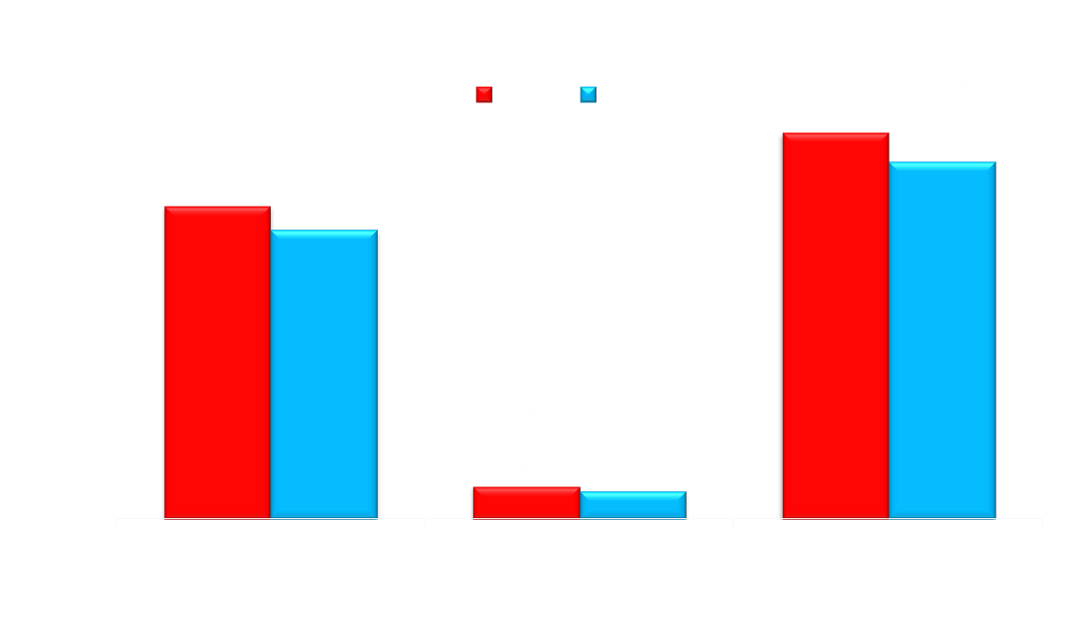

Stan bezpieczeństwa ruchu drogowego w 2012 roku w porównaniu do 2011
- 3709
- 7,5%
-3019
-7,5%
- 618
-14,8%

Slide 4
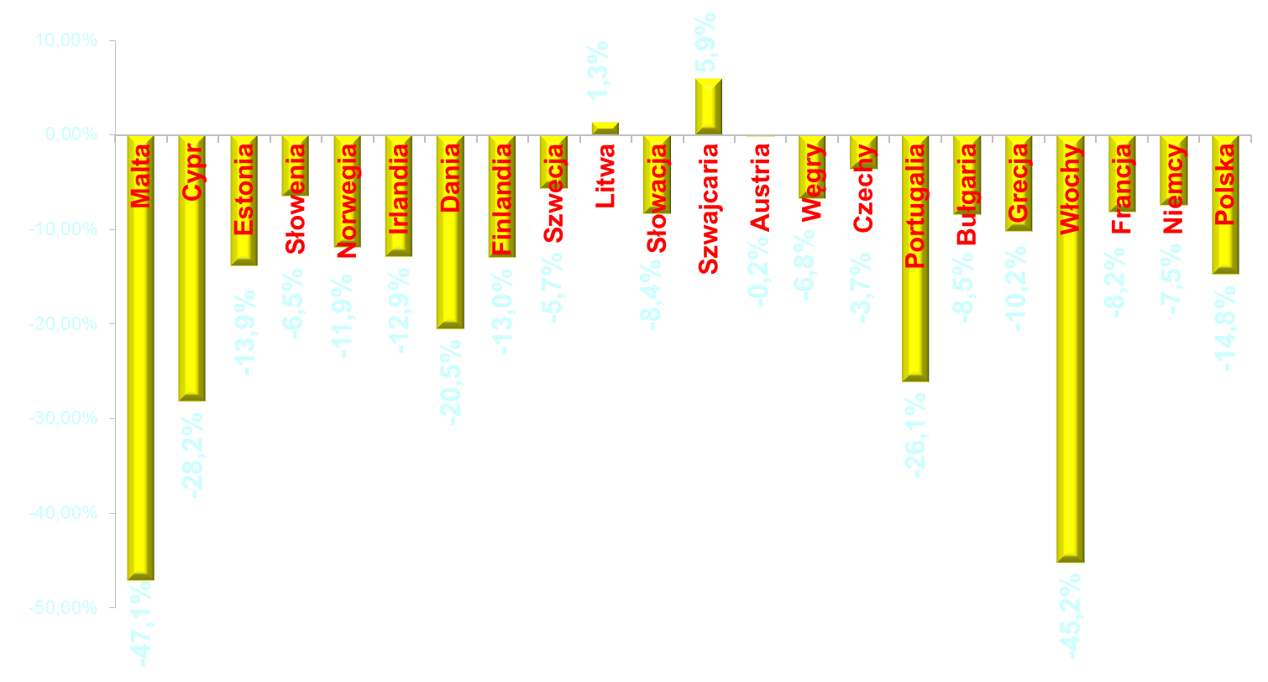
Dynamika śmiertelnych ofiar wypadków drogowych w Europie 2011/2012

Slide 5
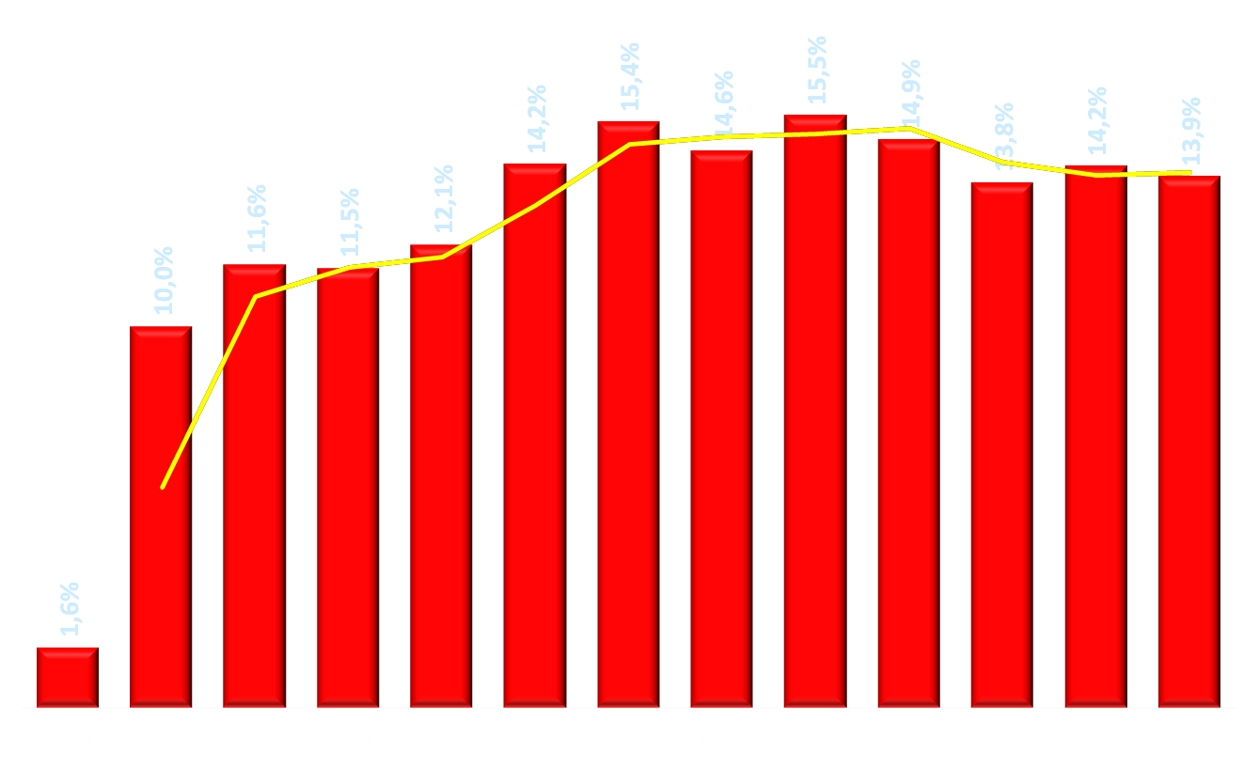
Procentowy udział przestępstw drogowych w stosunku do wszystkich przestępstw na przestrzeni lat

Slide 6
Porównanie liczby ofiar śmiertelnych wypadków drogowych, zabójstw samobójstw, utonięć na przestrzeni lat

Slide 7
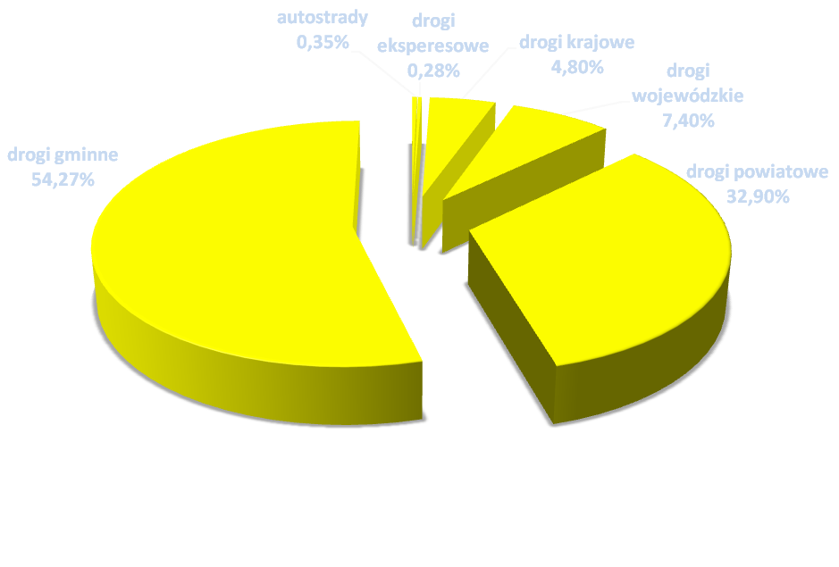
Czynniki mające wpływ na bezpieczeństwo w ruchu drogowym
Zachowania uczestników ruchu drogowego
Drogi
Pojazdy
Warunki pogodowe
Rodzaj drogi | Długość w km
autostrady | 1368
drogi eksperesowe | 1062
drogi krajowe | 18520
drogi wojewódzkie | 28536
drogi powiatowe | 126924
drogi gminne | 209333
0,4% wypadków
0,7% wypadków

Slide 8
Wypadki drogowe według rodzaju drogi w 2012 roku
Rodzaj drogi |  | Wypadki |  | Zabici |  | Ranni
 |  | Ogółem | % | Ogółem | % | Ogółem | %
Autostrada |  | 247 | 0,7 | 44 | 1,2 | 390 | 0,9
Droga ekspresowa |  | 144 | 0,4 | 36 | 1,0 | 220 | 0,5
O dwóch jezdniach jednokierunkowych |  | 4 915 | 13,3 | 307 | 8,6 | 6 012 | 13,1
Droga | Jednokierunkowa | 1 238 | 3,3 | 47 | 1,3 | 1 437 | 3,1
 | Dwukierunkowa, jedno jezdniowa | 30 502 | 82,3 | 3 137 | 87,8 | 37 733 | 82,4

Slide 9
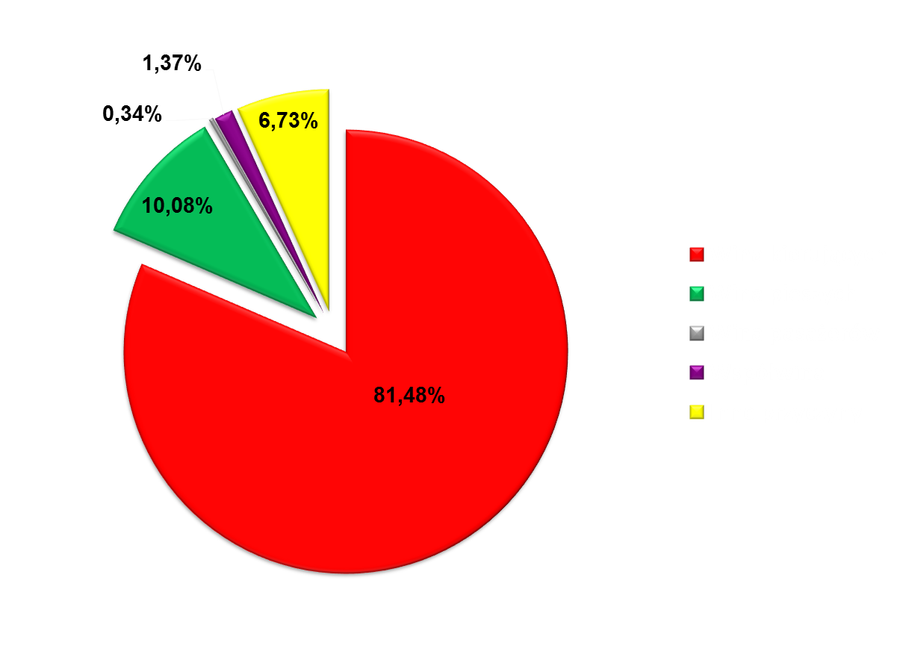
Sprawcy wypadków drogowych w 2012 roku

Slide 10
Ofiary wypadków drogowych w 2012 roku
Zabici
Ranni

Slide 11
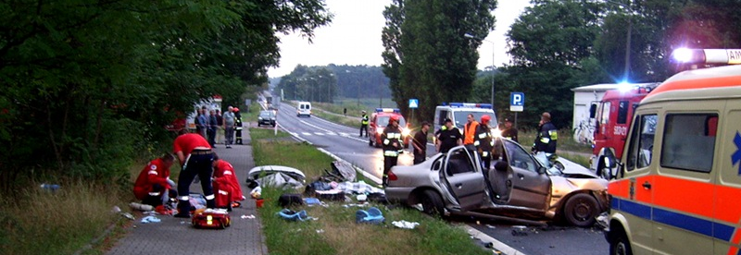
Główne przyczyny wypadków z winy kierujących
prędkość: nadmierna i niedostosowana do panujących warunków ruchu
nieustąpienie pierwszeństwa przejazdu
nieprawidłowe zachowanie wobec pieszego (nieprawidłowe przejeżdżanie przejść dla pieszych oraz nieustąpienie pierwszeństwa pieszemu)

Slide 12

Główne przyczyny wypadków z winy pieszych
„wtargnięcie” na jezdnię bezpośrednio przed jadącym pojazdem
przekraczanie jezdni w miejscu niedozwolonym
wejście na jezdnię zza pojazdu, przeszkody
wejście na jezdnię przy czerwonym świetle

Slide 13
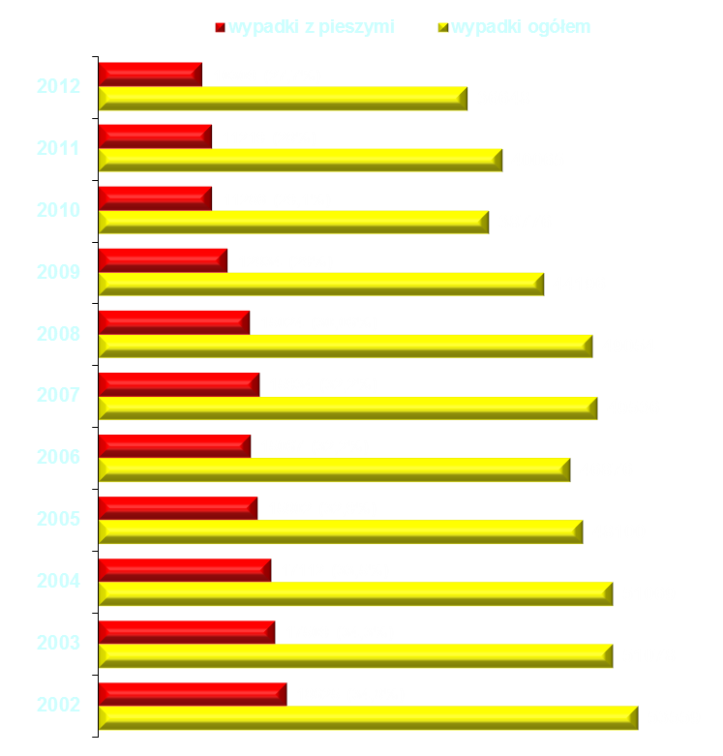
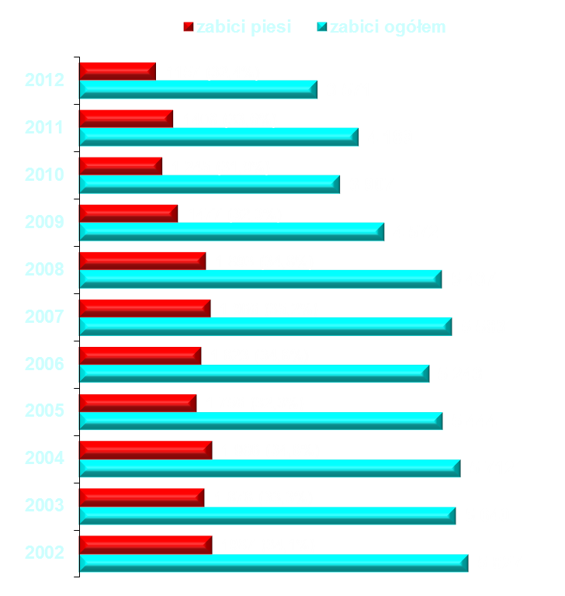
Bezpieczenstwo pieszych w latach 2008 – 2012

Slide 14
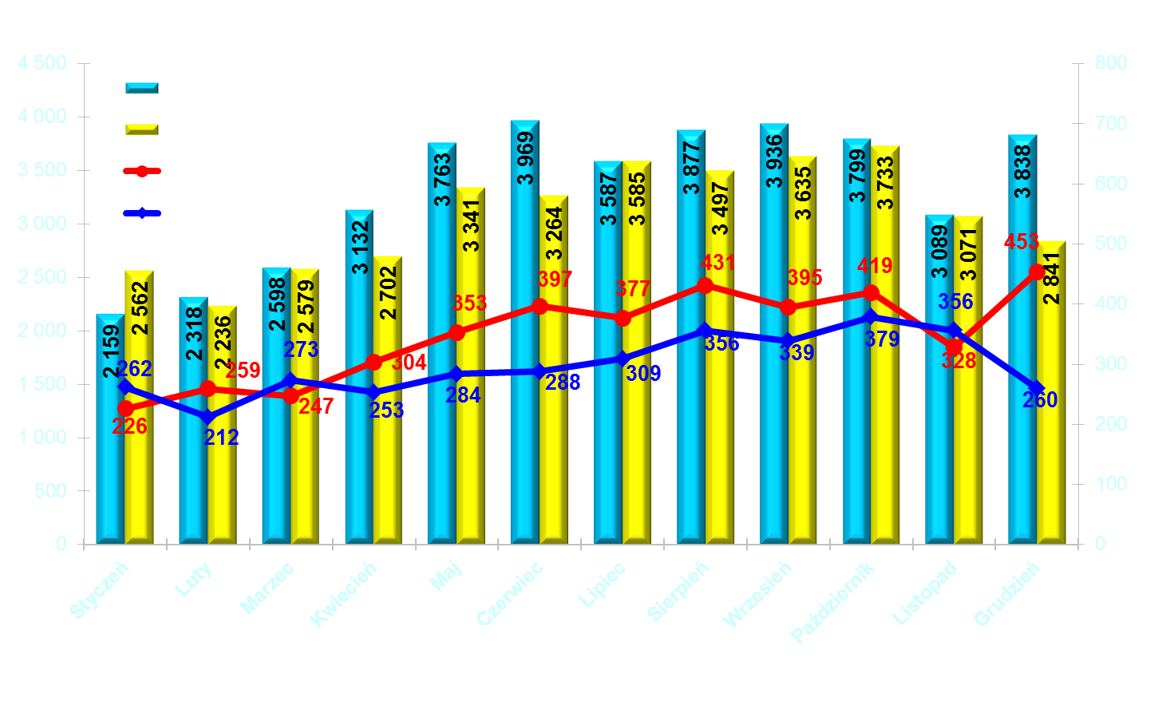
Wypadki drogowe w poszczególnych miesiącach 2011 i 2012 roku

Slide 15
Wypadki drogowe w poszczególnych dniach tygodnia 2012 roku

Slide 16
Wypadki drogowe w 2012 roku wg godzin

Slide 17
Stan bezpieczeństwa w ruchu drogowym w okresie I-III.2012/2013
-1582
(-17,2%)
-1147
(-16,2%)
-174
(-23,3%)

Slide 18
Dziękuję za uwagę
nadinsp. Krzysztof Gajewski
Pierwszy Zastępca
Komendanta Głównego Policji
VI Międzynarodowa Konferencja Policyjna
Narodowy Program Bezpieczeństwa Ruchu Drogowego 2013-2020 - nowe wyzwania dla Policji oraz innych służb i instytucji odpowiedzialnych za bezpieczeństwo ruchu drogowego
Warszawa, dn. 16 – 17 kwietnia 2013.

